Slide 1
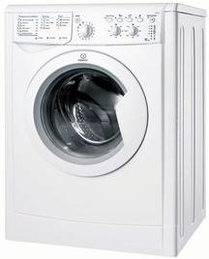
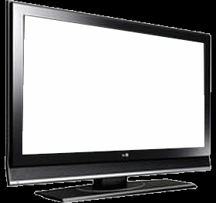
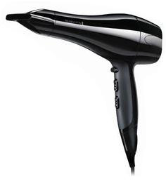
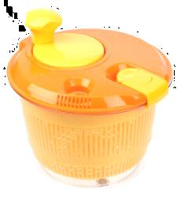
Comment fonctionnent les appareils qui nous entourent ?
Parmi les objets que je vais te montrer, tu vas devoir définir les objets électriques.
Si l’objet marche à l’électricité, tu devras dire s’il est alimenté par des piles ou par le secteur.

Slide 2
Qu’est-ce que c’est ?
Une machine
à laver le linge
Comment ça marche ?
En branchant la machine sur une prise électrique.

Slide 3
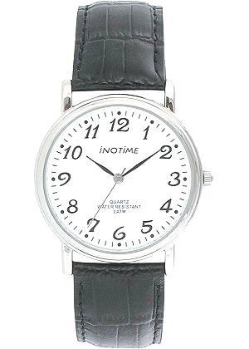
Qu’est-ce que c’est ?
Une montre
Comment ça marche ?
Avec des piles plates.

Slide 4
Qu’est-ce que c’est ?
Une essoreuse à salade
Comment ça marche ?
Ce n’est pas un appareil électrique, il faut tourner la manivelle avec sa main.

Slide 5
Qu’est-ce que c’est ?
Un sèche cheveux
Comment ça marche ?
En branchant la l’appareil sur une prise électrique.

Slide 6
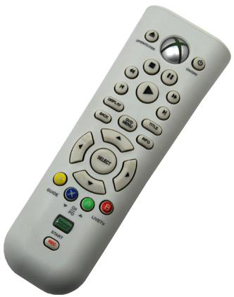
Qu’est-ce que c’est ?
Une télécommande
Comment ça marche ?
Avec des piles.

Slide 7
Qu’est-ce que c’est ?
Un écran de télévision
Comment ça marche ?
En branchant la l’écran sur une prise électrique.

Slide 8
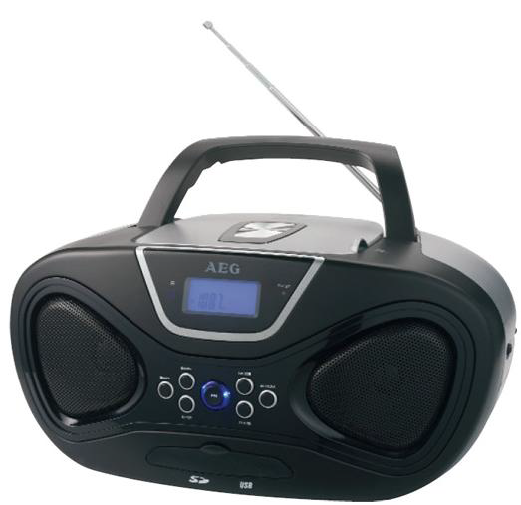
Qu’est-ce que c’est ?
Une radio,
lecteur de CD
Comment ça marche ?
Avec des piles ou en le branchant sur une prise électrique.

Slide 9
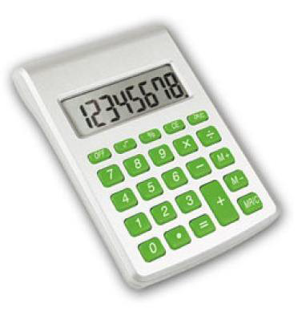
Qu’est-ce que c’est ?
Une calculatrice
Comment ça marche ?
Avec des piles.

